Slide 1
更新功能操作步骤
目录
1. 热升级操作步骤
2. 版本测试

Slide 2
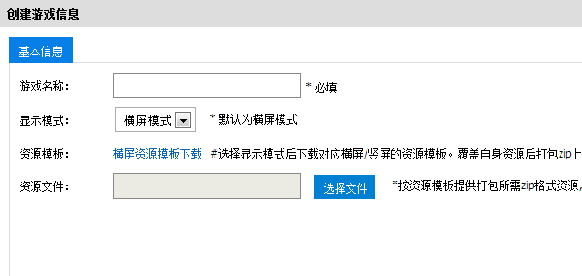
热升级操作步骤
1、使用运维部门提供的账号和密码登录。
2、新用户进入有会提示创建游戏信息，创建游戏操作步骤：
a.首次登陆系统请在弹出的创建游戏窗口中设置游戏基本信息。
b.根据选择的显示模式不同，选择对应的横竖屏资源模板下载。
c.将资源模板里面资源文件按其规格替换成自有的游戏资源文件，不要改变目录结构，认真阅读其中的readme.txt 。
d.修改后的资源模板重新打包成目录结构相同的zip文件上传。

Slide 3
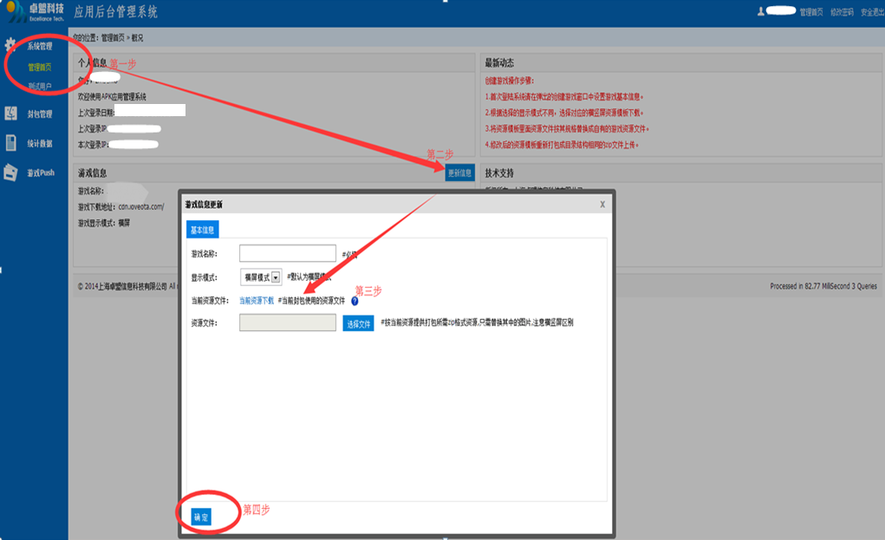
3、需要修改已创建的游戏资源点击更新信息，下载当前资源，替换zip包里面的图片，然后重新打包上传【请勿删除其它部分】对已经封包的版本是不会更改游戏信息，新上传版本或者重新封包的版本才会使用新的游戏资源

Slide 4
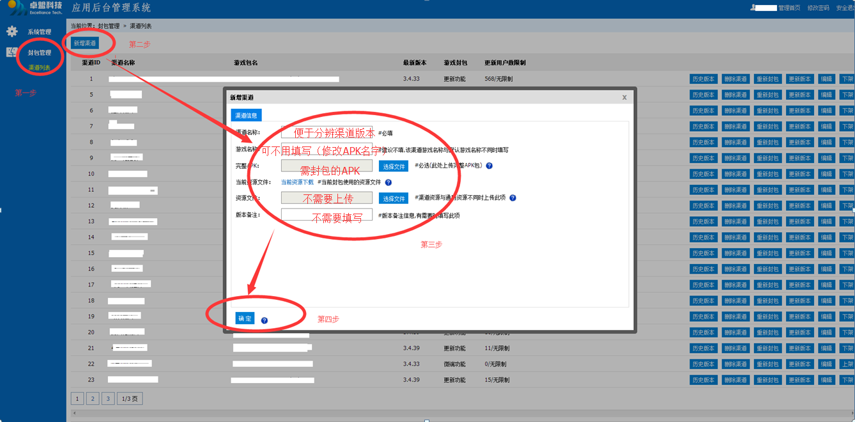
4、完成后在封包管理中点击新增渠道。

Slide 5
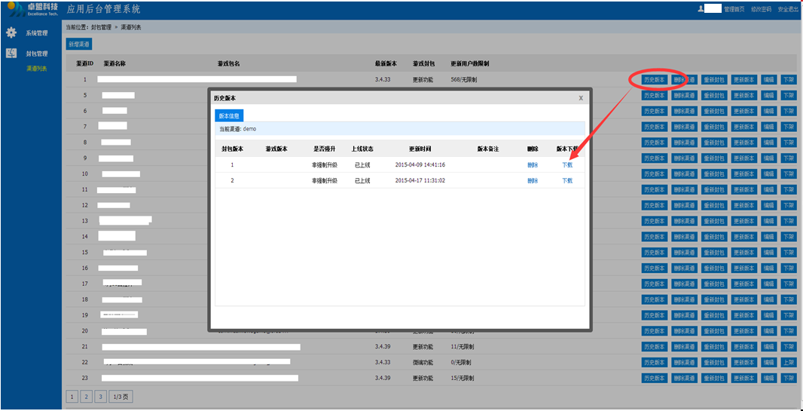
5、封包完成后就可以在历史版本中可以查看到，需要将版本1取出进行游戏正常运行测试，没问题后在历史版本中取出的版本1投放到市场中，市场中的这批版本就会是带有更新功能的版本。

Slide 6
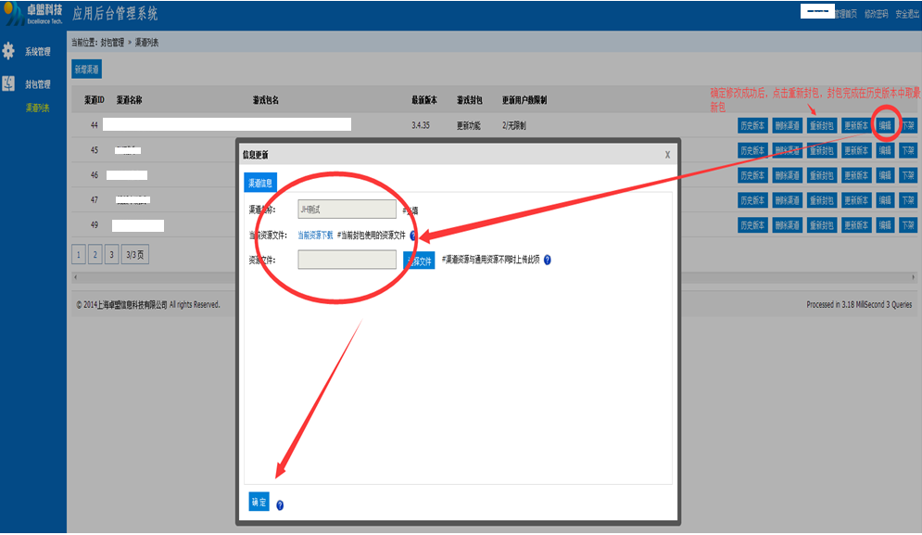
6、更新版本时需要替换游戏icon图和背景图的时点击“编辑”，下载当前资源，替换zip包里面的图片，然后重新打包上传【请勿删除其它部分】，resource资源上传完毕后，请点击重新封包，然后在历史版本中取最新包。

Slide 7
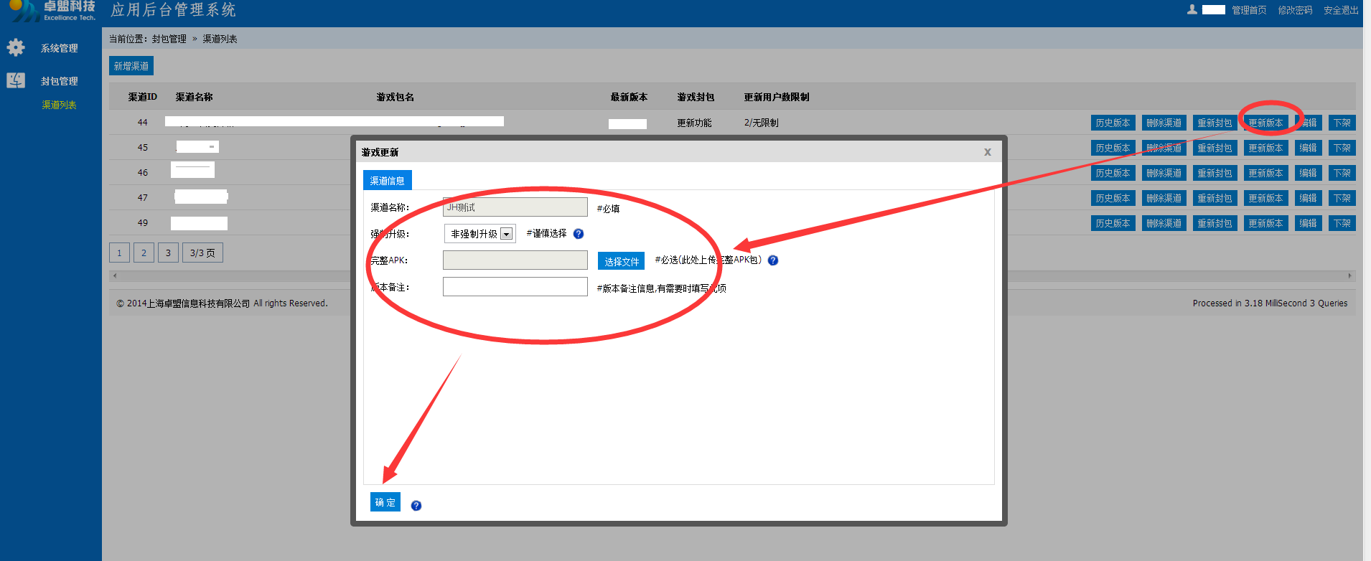
7、之前已经将版本1进行封包后，需要进行版本更新，这时再次进入封包界面进行自动升级，点击更新版本，会提示非强制更新和强制更新，完成后确实提交即可。【测试热升级请按‘版本测试’进行测试】
非强制更新：用户可以正常的登录游戏，不会有任何提示，当用户切换到wifi网络，在用户不知情的情况下自动更新到最新版本，下载完成后，再一次进入游戏时已经是最新版本了，流量用户会提示有版本需要更新是否更新或继续游戏。
强制更新：用户必须更新最新版本才能正常进入游戏，但是已经在游戏中的玩家不会受到影响【此类用户在wifi网络下，会在不知情的情况中自动更新到最新版本】使用流量网络的用户进入游戏会强制更新版本，不然将会无法进入游戏【建议慎重使用此更新】。

Slide 8
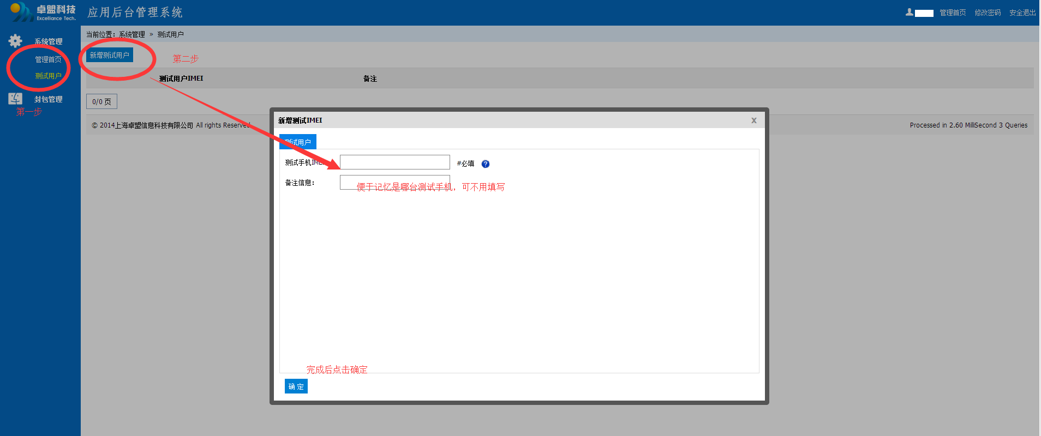
7、查看历史版本中会出现2个版本，这时在系统管理界面，点击测试用户，输入测试手机IMEI【手机拨打电话界面输入*#06#】，然后进行升级测试，测试没问题后，点击上架【用户就会自动更新新版本】。
注明：在未上架之前的测试版本是内部测试，上架以后，就会对所有用户玩家进行更新版本【建议慎重使用】。

Slide 9
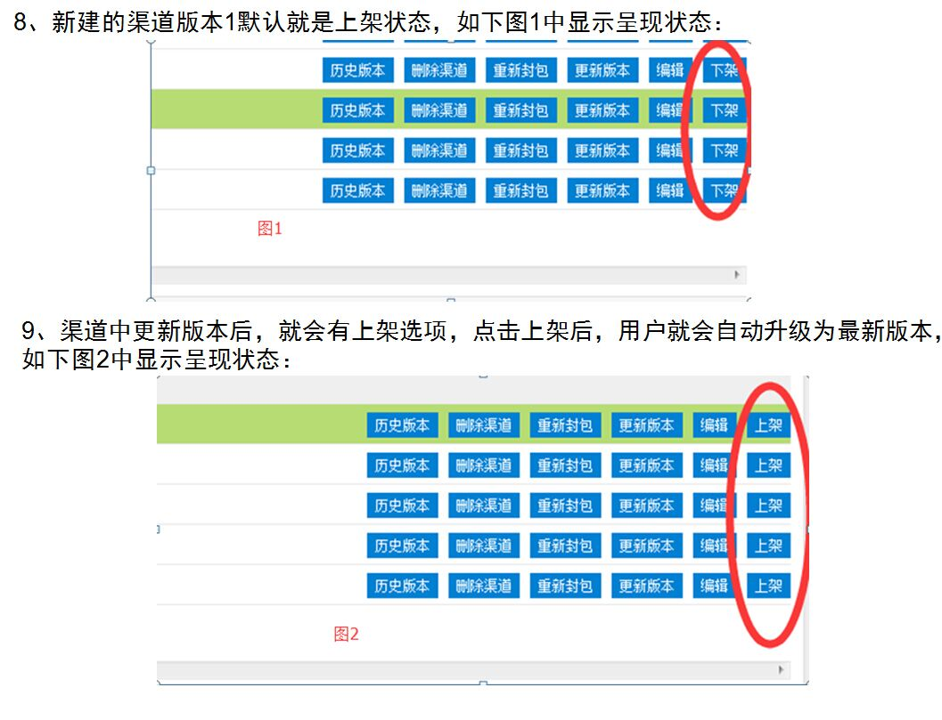

Slide 10
版本测试
1、测试热更新功能版本中下载需要测试渠道的版本1然后安装到测试手机内，进行正常的游戏测试；然后在系统管理界面，点击测试用户，输入测试手机IMEI【手机拨打电话界面输入*#06#】
2、退出游戏。
3、关闭手机wifi，再打开手机wifi【流量网络第二次进入游戏就会有更新提示】。
4、等待2-5分钟（根据差分包的大小）左右进入游戏，就可以看到是新版本了。
5、热升级的触发条件分为3种，
a.上架后用户切换到WIFI网络
b.上架后用户进入游戏。
c.每8小时系统检查是否有版本更新。
6、 对新版本进行测试没问题后即可上架。

